Slide 1
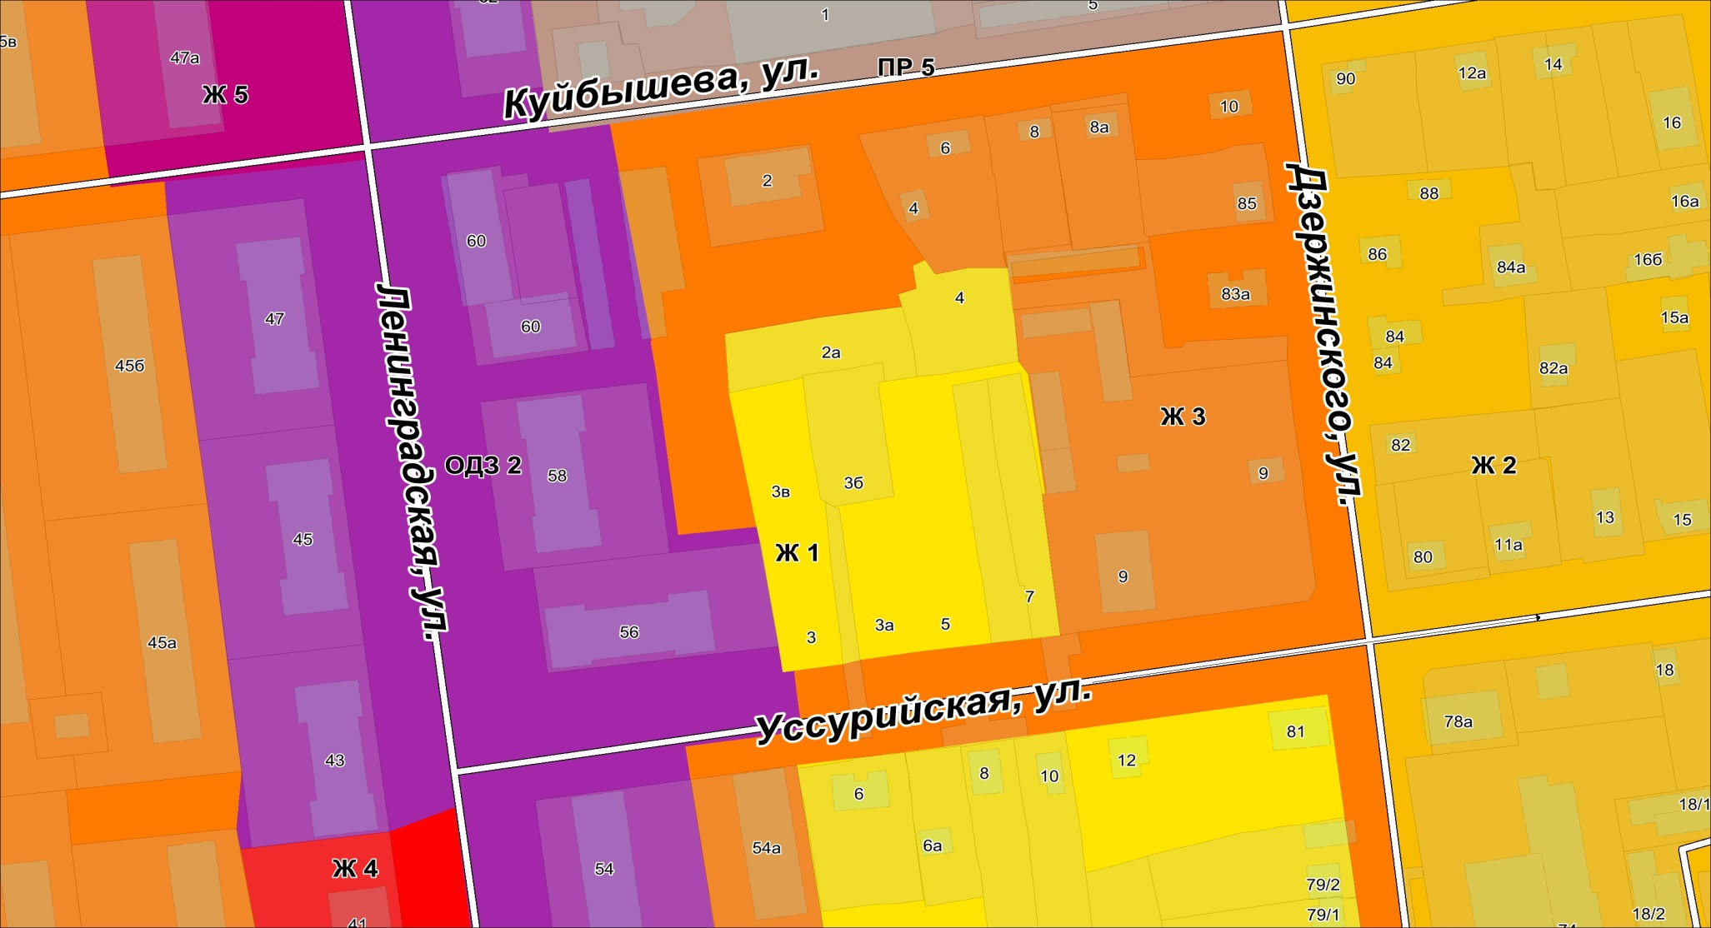
1) часть карты градостроительного зонирования применительно к территории города Уссурийска изложить в новой редакции с изменением границы территориальных зон общественного и социального назначения (ОДЗ 2), зоны застройки среднеэтажными жилыми домами (Ж 3) в результате уменьшения и введения зоны застройки индивидуальными жилыми домами (Ж 1) в границах элемента планировочной структуры ул. Куйбышева, ул. Уссурийская, ул. Ленинградская, ул. Дзержинского:

Slide 2
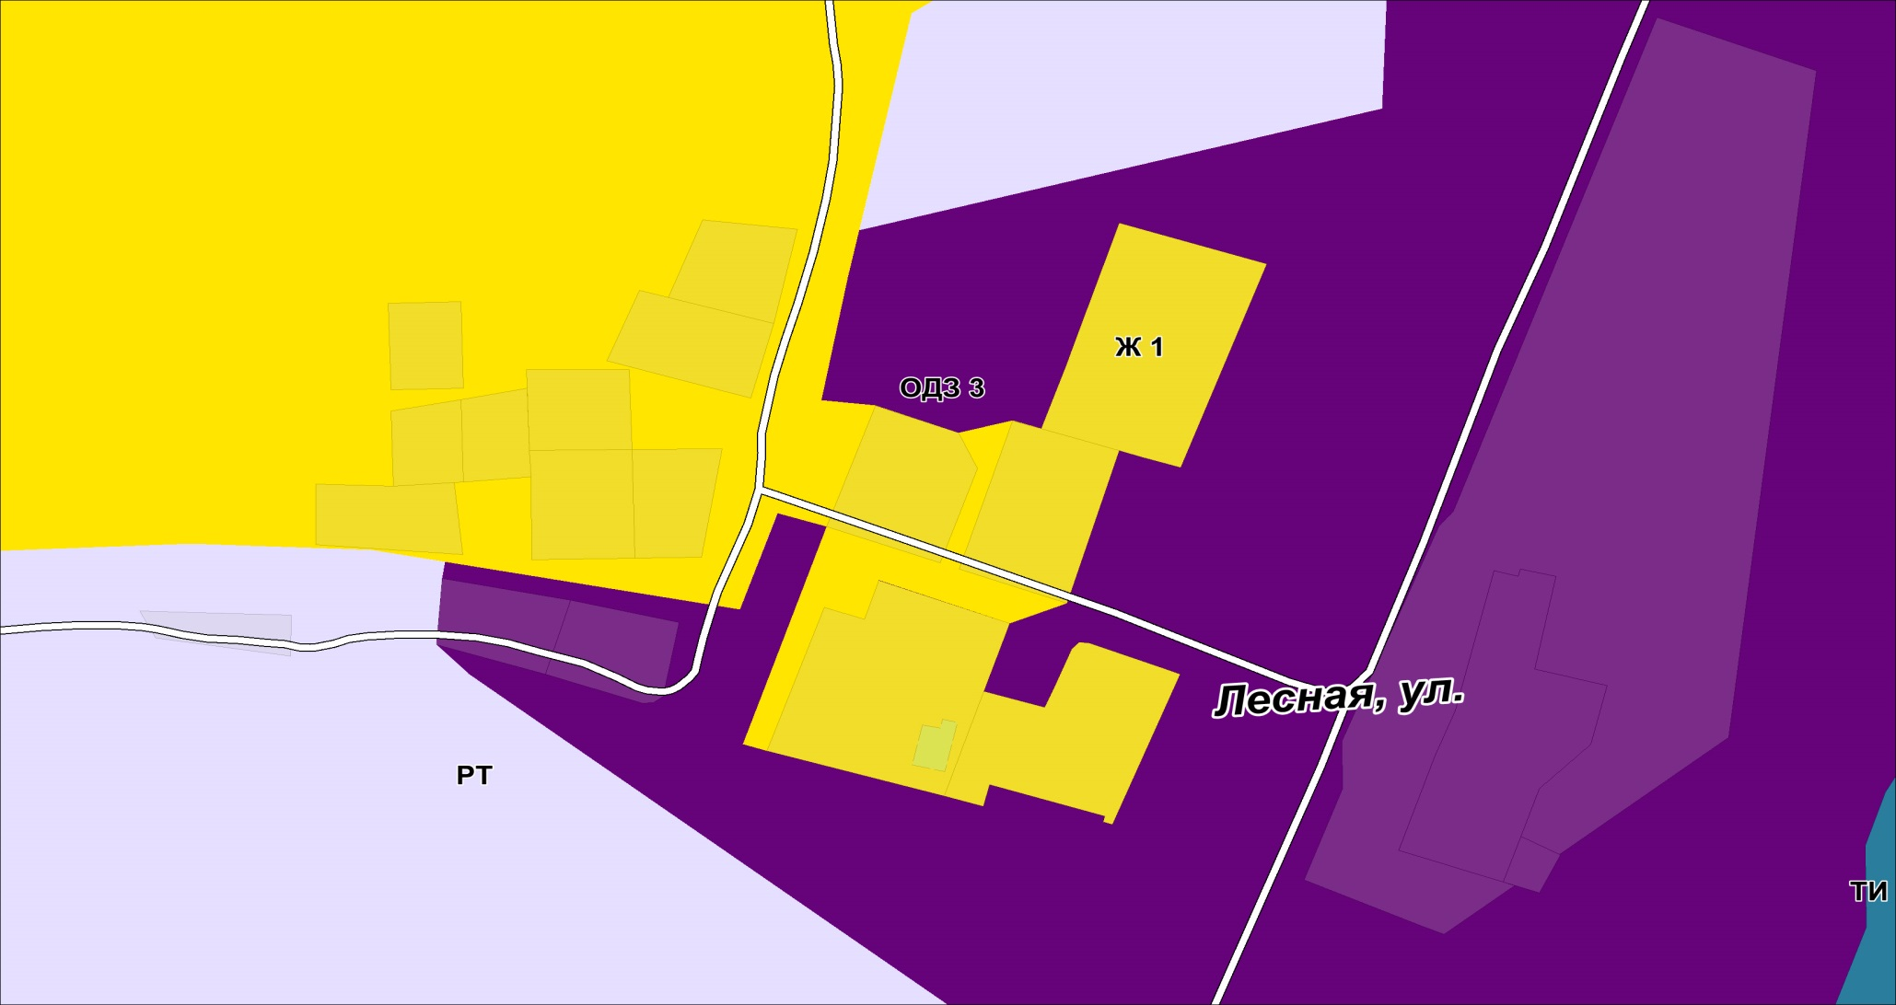
2) часть карты градостроительного зонирования применительно к территории города Уссурийска, в районе ул. Лесная изложить в новой редакции с изменением границы территориальной зоны коммерческого и коммунально-бытового назначения (ОДЗ 3) в результате уменьшения и введения зоны застройки индивидуальными жилыми домами (Ж 1):

Slide 3
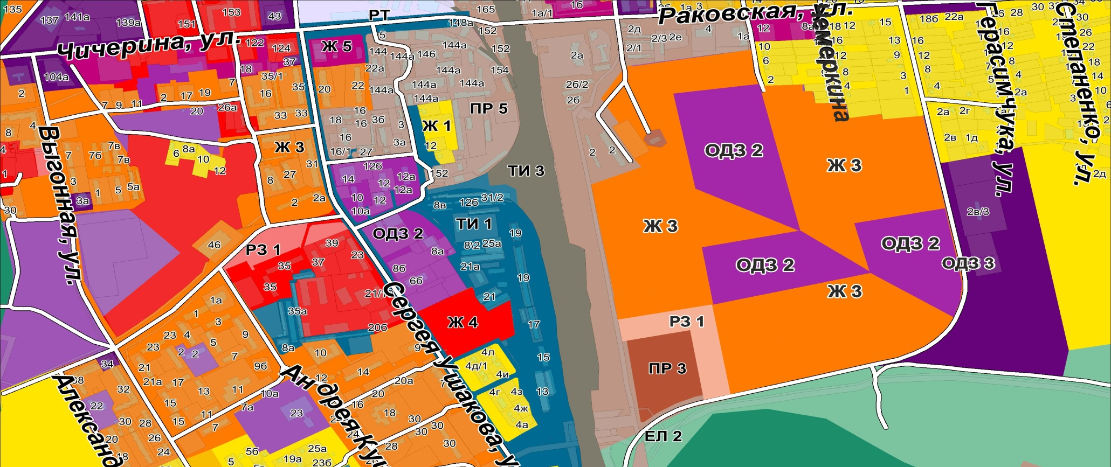
3) часть карты градостроительного зонирования применительно к территории города Уссурийска, в границах элемента планировочной структуры улиц Московская, Воровского, Раковская, изложить в новой редакции с изменением границы территориальной зоны общеобразовательных учреждений (ОДЗ 5) в результате уменьшения и введения зоны общественного и социального назначения (ОДЗ 2), зоны общеобразовательных учреждений (ОДЗ 5) в результате уменьшения и введения зоны застройки среднеэтажными жилыми домами (Ж 3), зоны застройки среднеэтажными жилыми домами (Ж 3) в результате уменьшения и введения зоны общественного и социального назначения (ОДЗ 2), коммунально-складской зоны (ПР 5) в результате уменьшения и введения зоны мест отдыха общего пользования (РЗ 1):

Slide 4
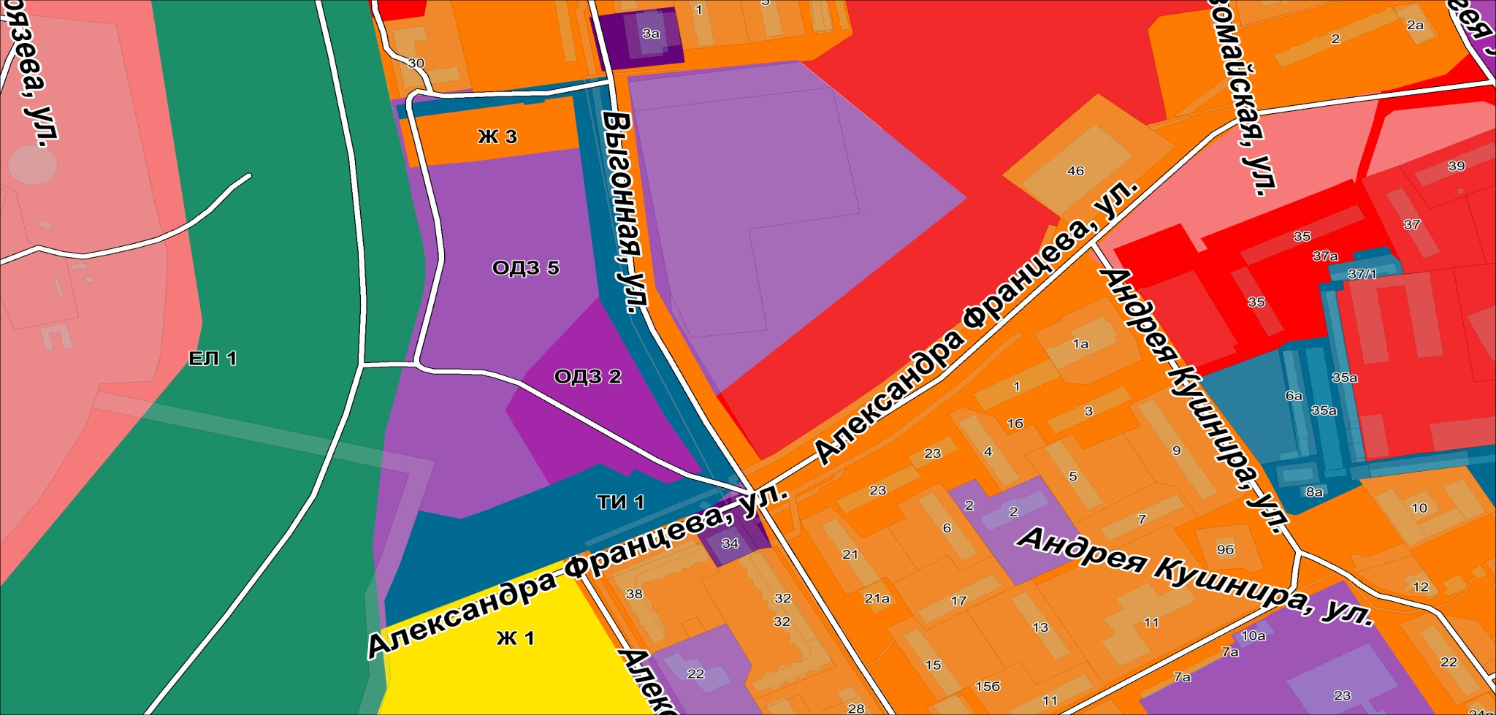
4) часть карты градостроительного зонирования применительно к территории города Уссурийска в границах элемента планировочной структуры улиц Александра Францева, Выгонная, изложить в новой редакции с изменением границы территориальной зоны общеобразовательных учреждений (ОДЗ 5) в результате уменьшения и введения зоны объектов автомобильного транспорта (ТИ 1), зоны общеобразовательных учреждений (ОДЗ 5) в результате уменьшения и введения зоны застройки среднеэтажными жилыми домами (Ж 3), зоны общеобразовательных учреждений (ОДЗ 5) в результате уменьшения и введения зоны общественного и социального назначения (ОДЗ 2):

Slide 5
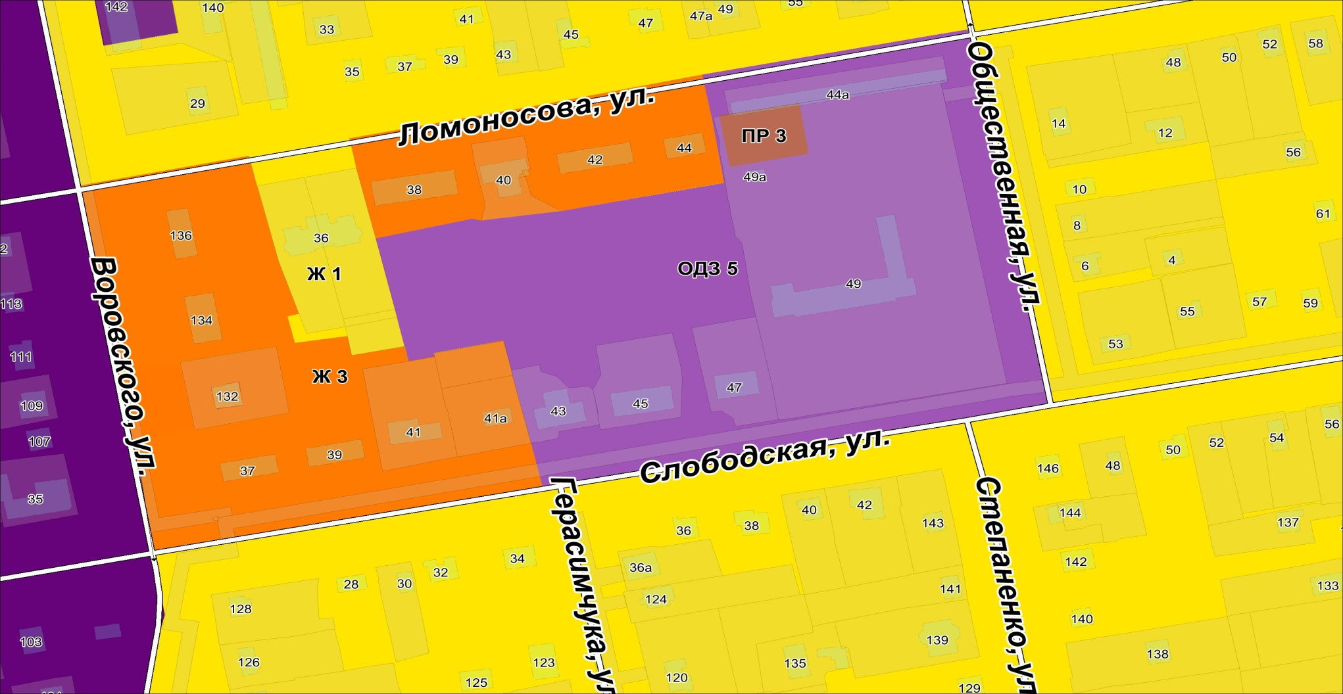
5) часть карты градостроительного зонирования применительно к территории города Уссурийска в границах элемента планировочной структуры улиц Воровского, Ломоносова, Общественная, Слободская, изложить в новой редакции с изменением границы территориальной зоны застройки индивидуальными жилыми домами (Ж 1) в результате уменьшения и введения зоны общеобразовательных учреждений (ОДЗ 5), зоны застройки индивидуальными жилыми домами (Ж 1) в результате уменьшения и введения зоны застройки среднеэтажными жилыми домами (Ж 3):

Slide 6
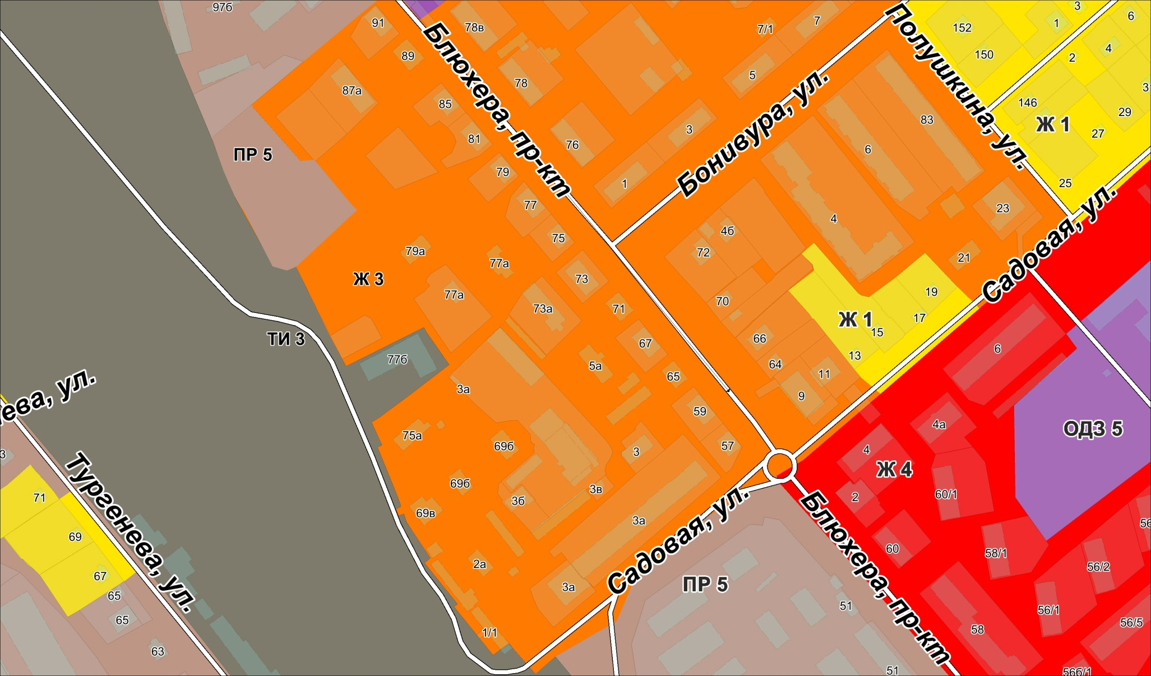
6) часть карты градостроительного зонирования применительно к территории города Уссурийска в границах элемента планировочной структуры улицы Садовая, проспект Блюхера изложить в новой редакции с изменением границы территориальной зоны застройки среднеэтажными жилыми домами (Ж 3) в результате уменьшения и введения коммунально-складской зоны (ПР 5):

Slide 7
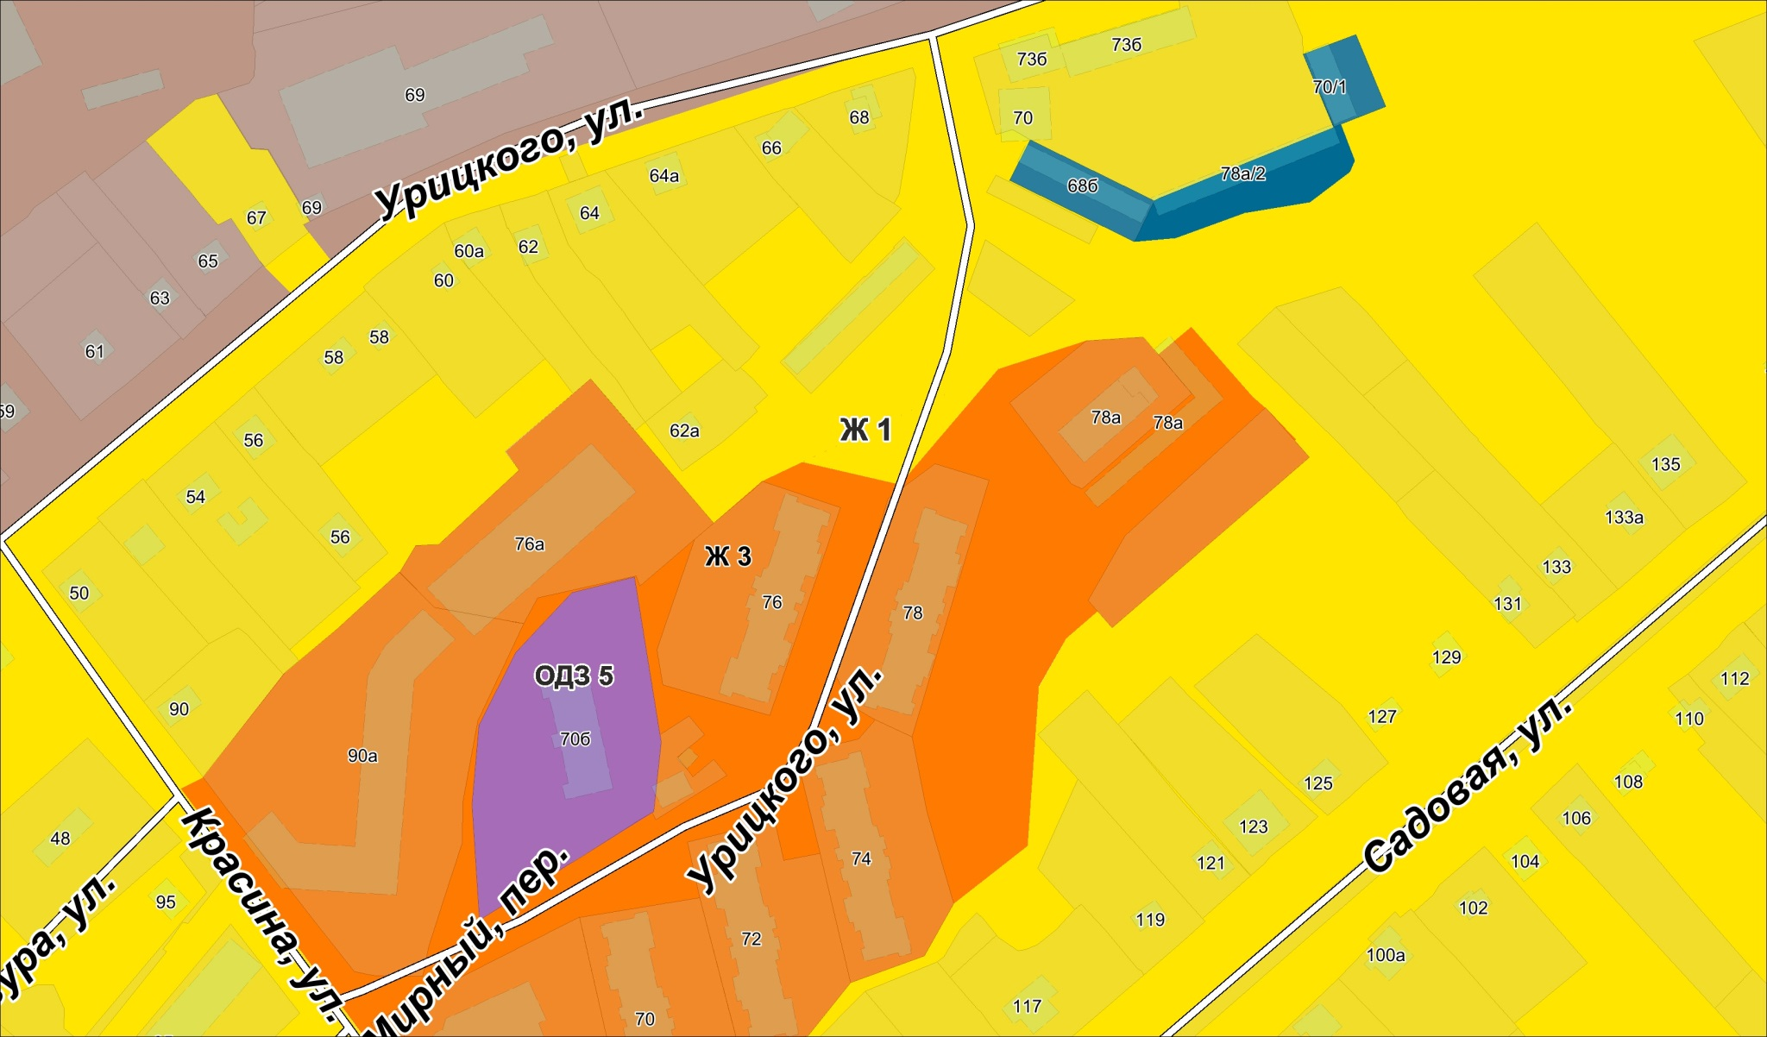
7) часть карты градостроительного зонирования применительно к территории города Уссурийска в границах элемента планировочной структуры улиц Красина, Урицкого, изложить в новой редакции с изменением границы территориальной зоны застройки среднеэтажными жилыми домами (Ж 3) в результате уменьшения и введения зоны застройки индивидуальными жилыми домами (Ж 1):

Slide 8
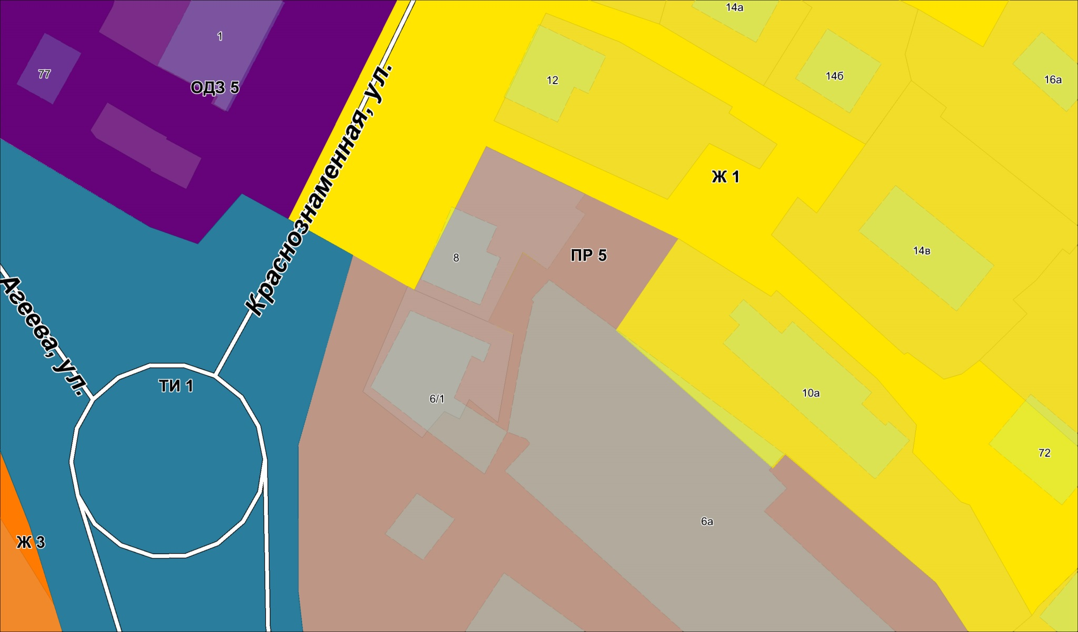
8) часть карты градостроительного зонирования применительно к территории города Уссурийска в границах элемента планировочной структуры улиц Краснознаменной, Сибирцева, изложить в новой редакции с изменением границы территориальной зоны застройки индивидуальными жилыми домами (Ж 1) в результате уменьшения и введения коммунально-складской зоны (ПР 5):

Slide 9
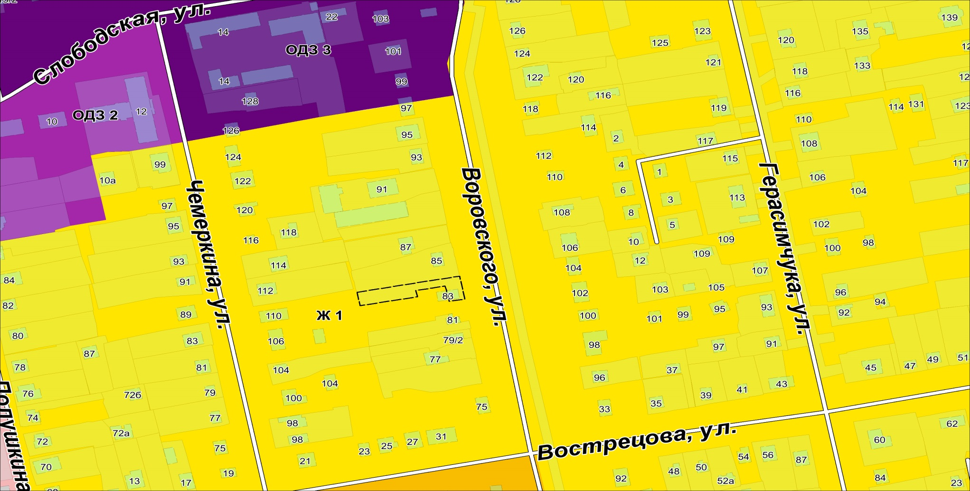
9) о предоставлении разрешения на отклонение от предельных параметров разрешенного строительства, реконструкции объектов капитального строительства в части уменьшения минимального отступа от границ участка с кадастровым номером 25:34:017102:7518, площадью 730 кв.м, местоположение которого установлено относительно ориентира часть жилого дома, расположенного в границах участка, адрес ориентира: г. Уссурийск, ул. Воровского, 83, кв. 1, в территориальной зоне застройки индивидуальными жилыми домами (Ж 1) с южной границы земельного участка с 5 м до 1,32 м, с западной границы земельного участка с 3 м до 0 м, с восточной границы земельного участка с 3 м до 2,1 м, разрешенное использование – часть жилого дома.

Slide 10
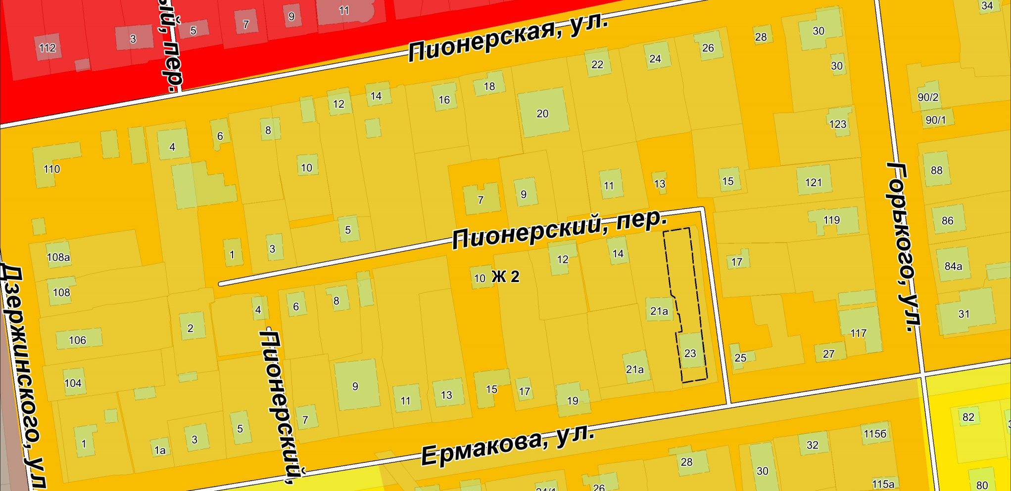
10) о предоставлении разрешения на отклонение от предельных параметров разрешенного строительства, реконструкции объектов капитального строительства в части уменьшения минимального отступа от границ земельного участка с кадастровым номером 25:34:016901:709, площадью 589 кв.м, местоположение которого установлено относительно ориентира часть жилого дома, расположенного в границах участка, адрес ориентира: г. Уссурийск, ул. Ермакова, 23, в территориальной зоне застройки малоэтажными жилыми домами (Ж 2) с южной границы земельного участка с 3 м до 2,8 м, с западной границы земельного участка с 3 м до 0,5 м, с восточной границы земельного участка с 3 м до 0,8 м, разрешенное использование – для обслуживания и эксплуатации части жилого дома.

Slide 11
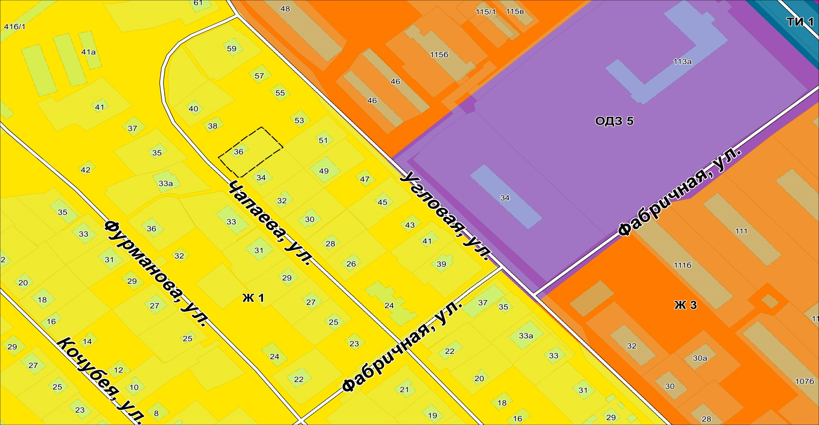
11) о предоставлении разрешения на отклонение от предельных параметров разрешенного строительства, реконструкции объектов капитального строительства в части уменьшения минимального отступа от границ земельного участка с кадастровым номером 25:34:017602:851, площадью 629 кв.м, местоположение которого установлено относительно ориентира жилой дом, расположенного в границах участка, адрес ориентира: г. Уссурийск, ул. Чапаева, 36, в территориальной зоне застройки индивидуальными жилыми домами (Ж 1) с северо-западной границы земельного участка с 3 м до 1,2 м, разрешенное использование – одноквартирные жилые дома усадебного типа.

Slide 12
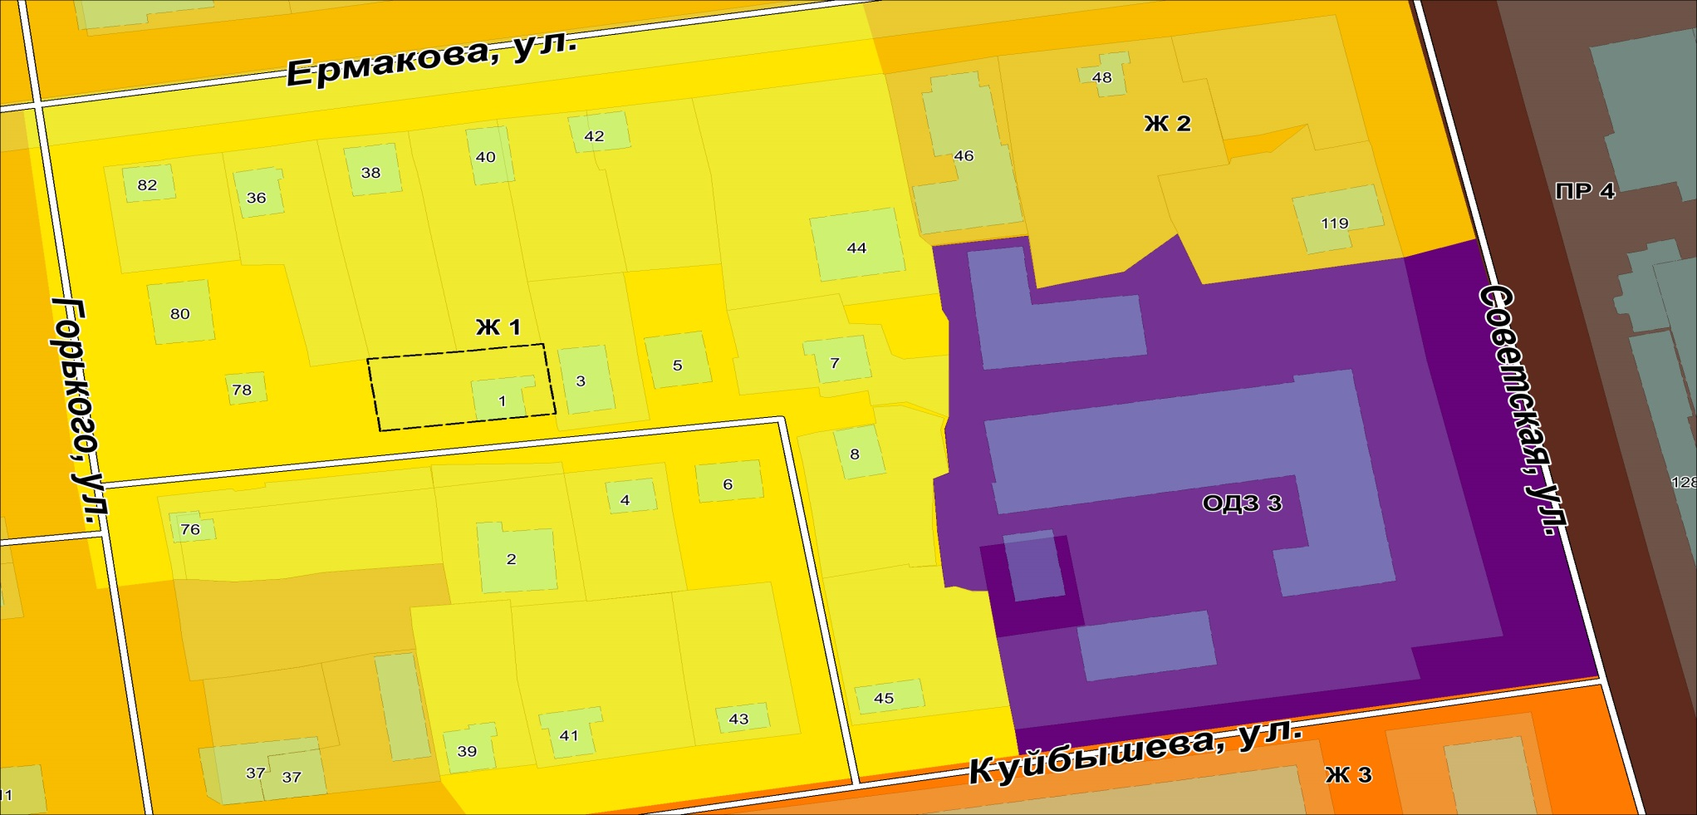
12) о предоставлении разрешения на отклонение от предельных параметров разрешенного строительства, реконструкции объектов капитального строительства в части уменьшения минимального отступа от границ земельного участка с кадастровым номером: 25:34:016901:97, площадью 435 кв.м, местоположение которого установлено относительно ориентира жилой дом, расположенного в границах участка, адрес ориентира: Приморский край, г. Уссурийск, пер. Куйбышева, 1, в территориальной зоне застройки индивидуальными жилыми домами (Ж 1) с северной границы земельного участка с 3 м до 0,24 м, с южной границы земельного участка с 5 м до 0,29 м, с восточной границы земельного участка с 3 м до 0,84 м разрешенное использование – для обслуживания и эксплуатации жилого дома.

Slide 13
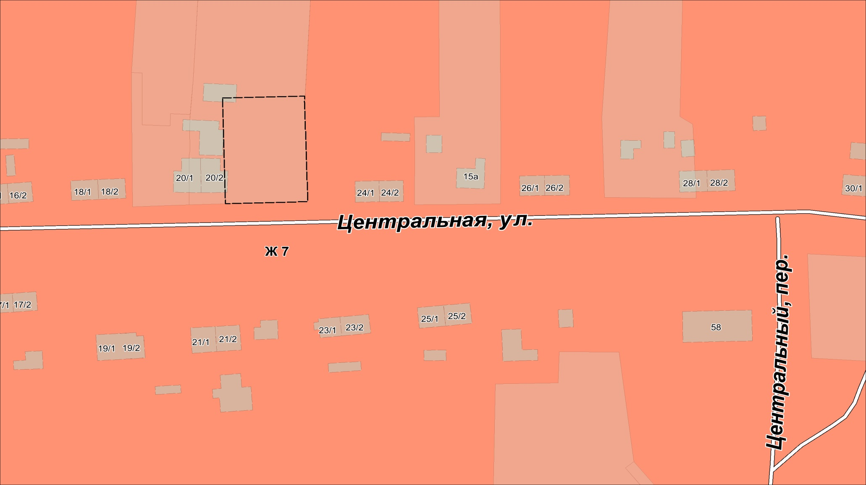
13) о предоставлении разрешения на отклонение от предельных параметров разрешенного строительства, реконструкции объектов капитального строительства в части уменьшения минимального отступа от границ земельного участка с кадастровым номером 25:18:380101:299, площадью 1297 кв.м, местоположение которого установлено примерно в 3 м по направлению на восток от ориентира жилой дом, расположенного за границами участка, адрес ориентира: Приморский край, г. Уссурийск, с. Улитовка, ул. Центральная, 20, в территориальной зоне жилой застройки сел (Ж 7) с южной границы земельного участка с 3 м до 0 м, разрешенное использование – объекты торгового назначения и общественного питания.

Slide 14
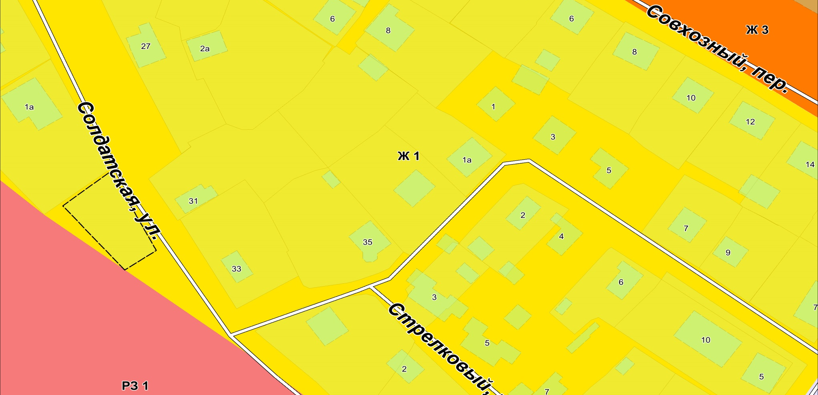
14) о предоставлении разрешения на отклонение от предельных параметров разрешенного строительства, реконструкции объектов капитального строительства в части уменьшения минимального отступа от границ земельного участка с кадастровым номером 25:34:017501:5866, площадью 400 кв.м, местоположение которого установлено примерно в 330 м по направлению на юго-запад от ориентира жилой дом, расположенного за границами участка, адрес ориентира: г. Уссурийск, ул. Афанасьева, 23, в территориальной зоне застройки индивидуальными жилыми домами (Ж 1) с северо-западной границы земельного участка с 3 м до 1 м, с юго-западной границы земельного участка с 3 м до 0 м разрешенное использование – индивидуальные жилые дома, части жилых домов.

Slide 15
15) о предоставлении разрешения на условно разрешенный вид использования земельного участка с кадастровым номером 25:34:016901:709, площадью 589 кв.м, местоположение которого установлено относительно ориентира жилой дом, расположенного в границах участка, адрес ориентира: Приморский край, г. Уссурийск, ул. Ермакова, 23, в территориальной зоне застройки малоэтажными жилыми домами (Ж 2), с установлением вида разрешенного использования – для индивидуального жилищного строительства.

Slide 16
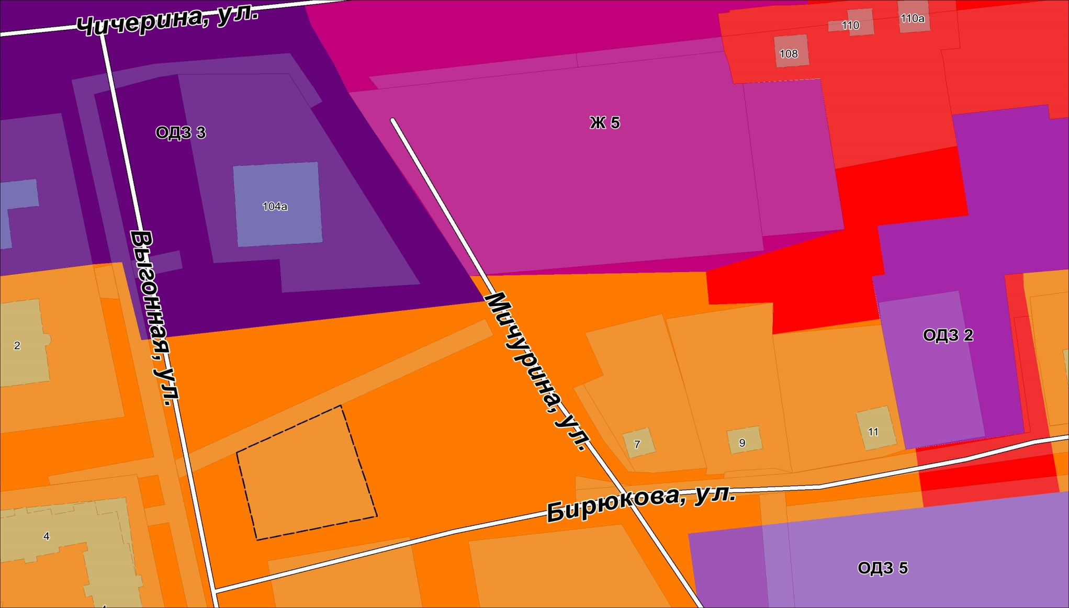
16) о предоставлении разрешения на условно разрешенный вид использования земельного участка с кадастровым номером 25:34:017401:8789, площадью 1200 кв.м, расположенного по адресу: Приморский край, г. Уссурийск, ул. Бирюкова, 1а, в территориальной зоне застройки среднеэтажными жилыми домами (Ж 3), с установлением вида разрешенного использования – объекты обслуживания автомобильного транспорта (автомобильные мойки, станции технического обслуживания и иные подобные объекты).

